Slide 1
სსიპ სსდ ცენტრი დღეის მდგომარეობით მუშაობის პრინციპი
1.ზარის მიმღები-112
2. სსიპ სსდ ცენტრის საქმის პროგრამული მენეჯმენტი- ცვლის უფროსებისა და ოპერატორ ევაკუატორების მეშვეობით
3. მყისიერი რეაგირება მაღალ პრიორიტეტულ საქმეზე.
4. საჭიროების შემთხვევაში, ინცინდენტის მართვა ბრიგადის
მისვლამდე ცვლის უფროსის მიერ
5. საჭიროების შემთხვევაში, კლინიკებთან წინასწარი შეტყობინების გადაცემა

Slide 2

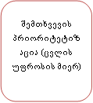
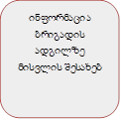
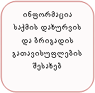





112
1.ინიციატორი რეკავს 112 -ში და აწერინებს მისამართს ოპერატორს.
2 . 112-ის ოპერატორი სამედიცინო შემთხვევის იდენტიფიცირებას ახდენს კოდი <<M>>-ის მინიჭებით, პრიორიტეტს გამოძახების მოტივის მიხედვით, რაც სსიპ სსდც-ს საოპერატორო სამსახურში პროგრამულად აისახება (3-4 წთ-ის განმავლობაში)
საოპერატორო
სსიპ სსდ ცენტრი

Slide 3
სსიპ სასწრაფო სამედიცინო დახმარების სტრუქტურა
სსიპ სსდც-ის საოპერატორო სამსახურში 24 სთ-ის განმავლობაში 65 რაიონის მასშტაბით 205 ბრიგადას კოორდინირებას უწევს 2 ცვლის უფროსი და 14 ოპერატორი. (პროგრამა საშუალებას გვაძლევს თვითეულ ოპერატორს საკუთარ მონიტორზე გამოუჩნდეს შესაბამისი რაიონების ახალი საქმე-მისამართი რომელსაც ის მართავს).
სსიპ სსდც-ის ოპერატორი ტელეფონით უკავშირდება შემთხვევის ადგილიდან უახლოეს თავისუფალი ბრიგადის ექიმს და გადასცემს მისამართს.
სსიპ სსდც-ის ექიმი პაციენტის ჰოსპიტალიზაციის შემთხვევაში უკავშირდება ცვლის უფროსს, რომელიც დიაგნოზისა და პაციენტის ზოგადი მდგომარეობიდან გამომდინარე მიუთითებს უახლოეს კლინიკას სერვისების მიხედვით. ამავდროულად აცნობებს კლინიკას პაციენტის მდგომარეობას (ვცდილობთ არ დავარღვიოთ რაიონული პრინციპი,რადგან ყოველი რაიონის გარეთ გასვლა სსიპ სსდც-ათვის რაიონის ბრიგადის გარეშე დატოვებას ნიშნავს).
იმ შემთხვევაში, როდესაც ერთდროულად რამოდენიმე მისამართია და თავისუფალი ბრიგადა არ გვყავს, ცვლის უფროსი უკავშირდება ინიციატორს და ბრიგადის მისვლამდე მართავს კონკრეტულ სიტუაციას.
მისამართის დასრულების შემდგომ ბრიგადა უკავშირდება ცენტრის ოპერატორს და ავსებინებს საშედეგო ფორმას. სრულ ინფორმაციას პაციენტის დიაგნოზითა და შემთხვევის გამოსავლით.
ყველა განსაკუთრებული შემთვევა იმართება ცვლის უფროსის მიერ.

Slide 4
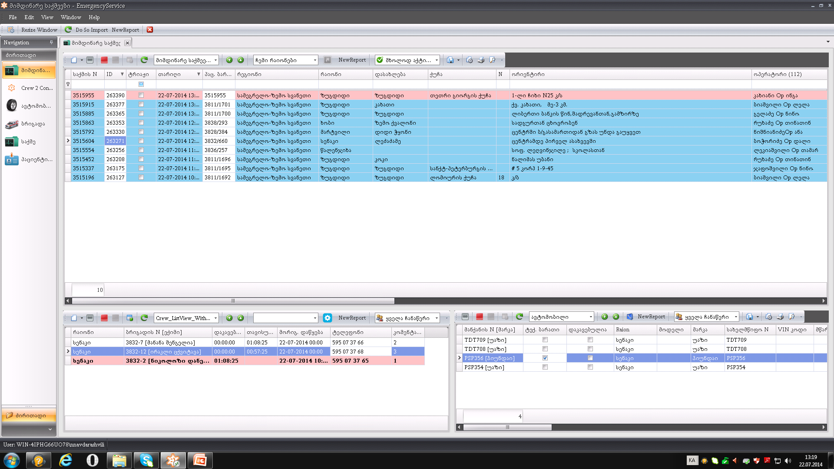
საქმის მიღება 112-დან ვარდისფერი საქმე

Slide 5
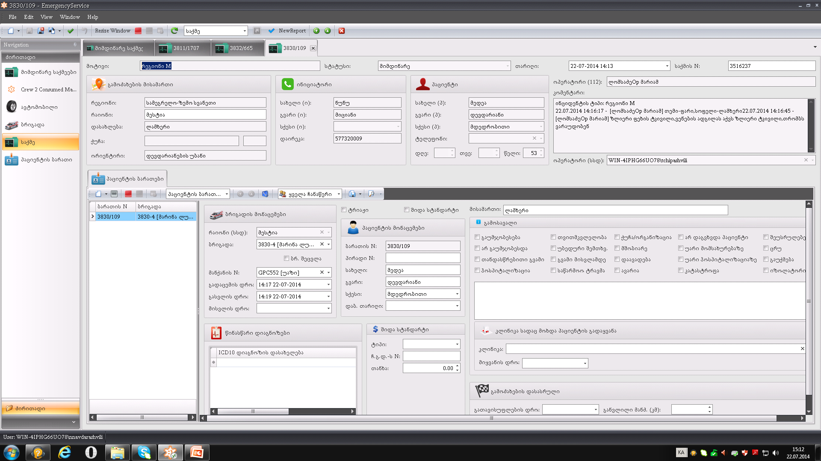
რეაგირებული (მიმდინარე) საქმე გაშვებული ბრიგადა გამოძახებაზე

Slide 6
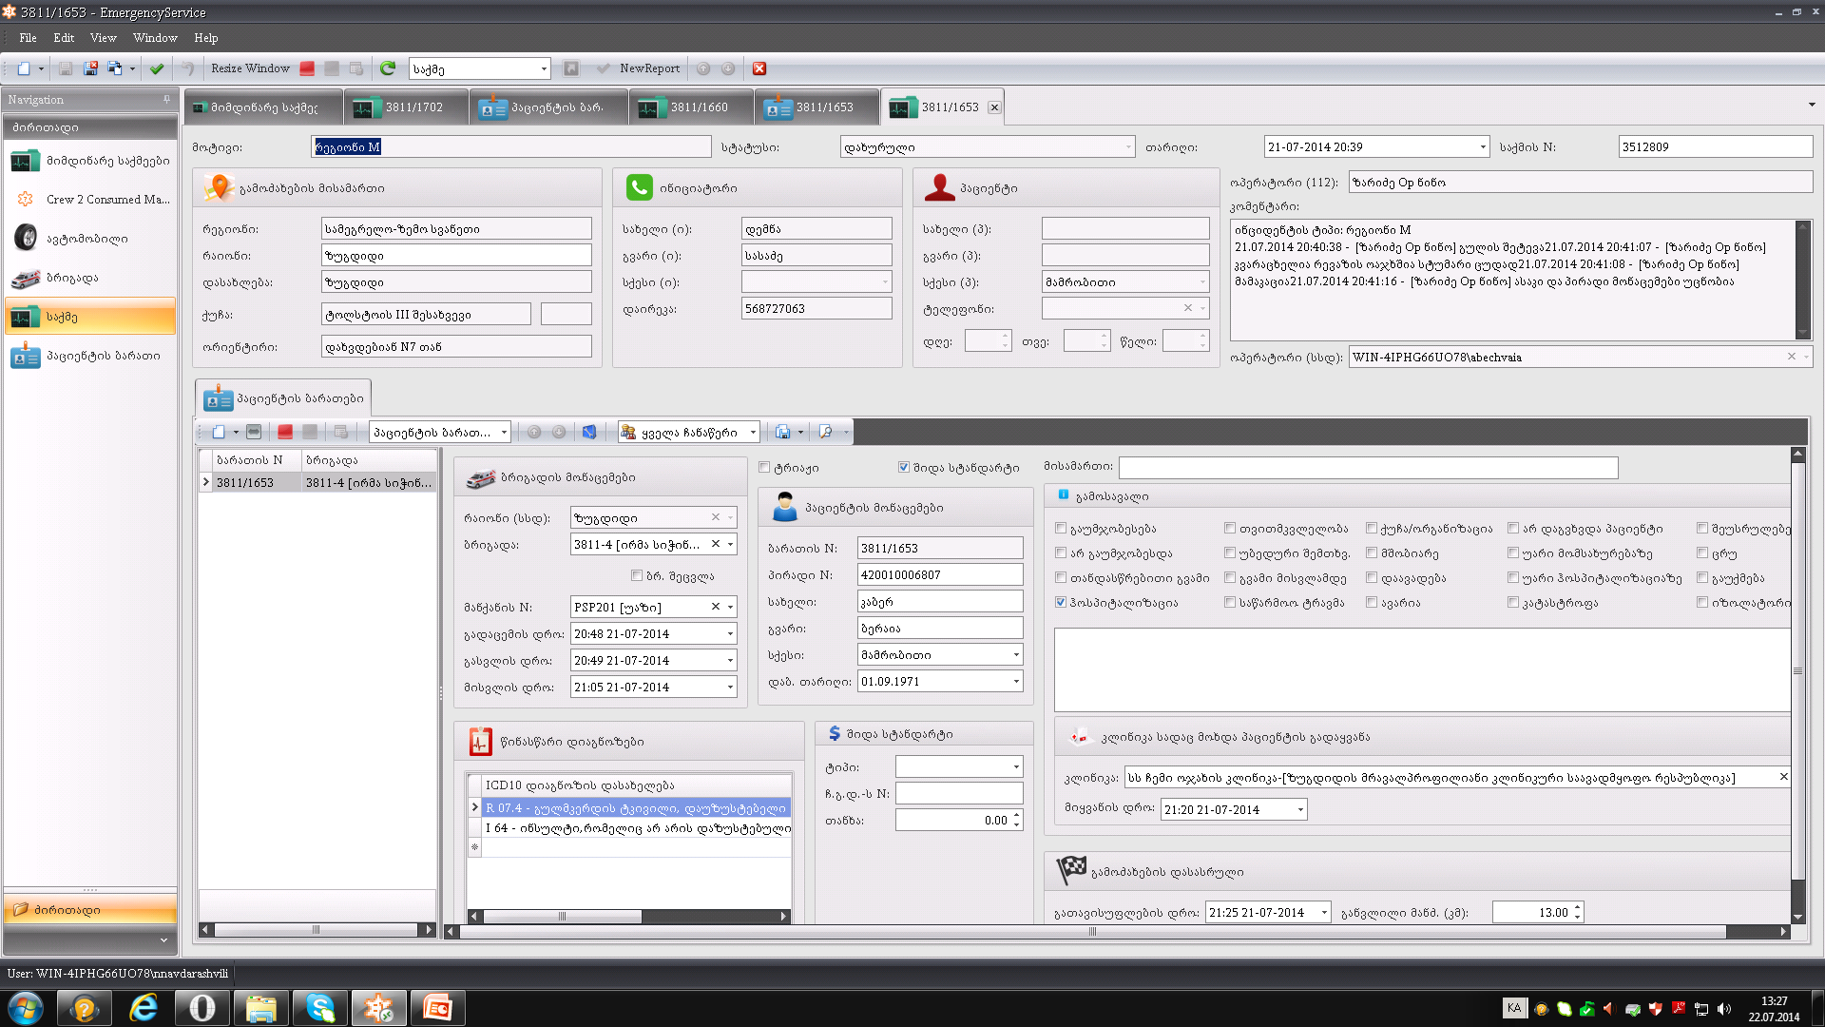
დასრულებული საქმე შევსებული ბარათი

Slide 7
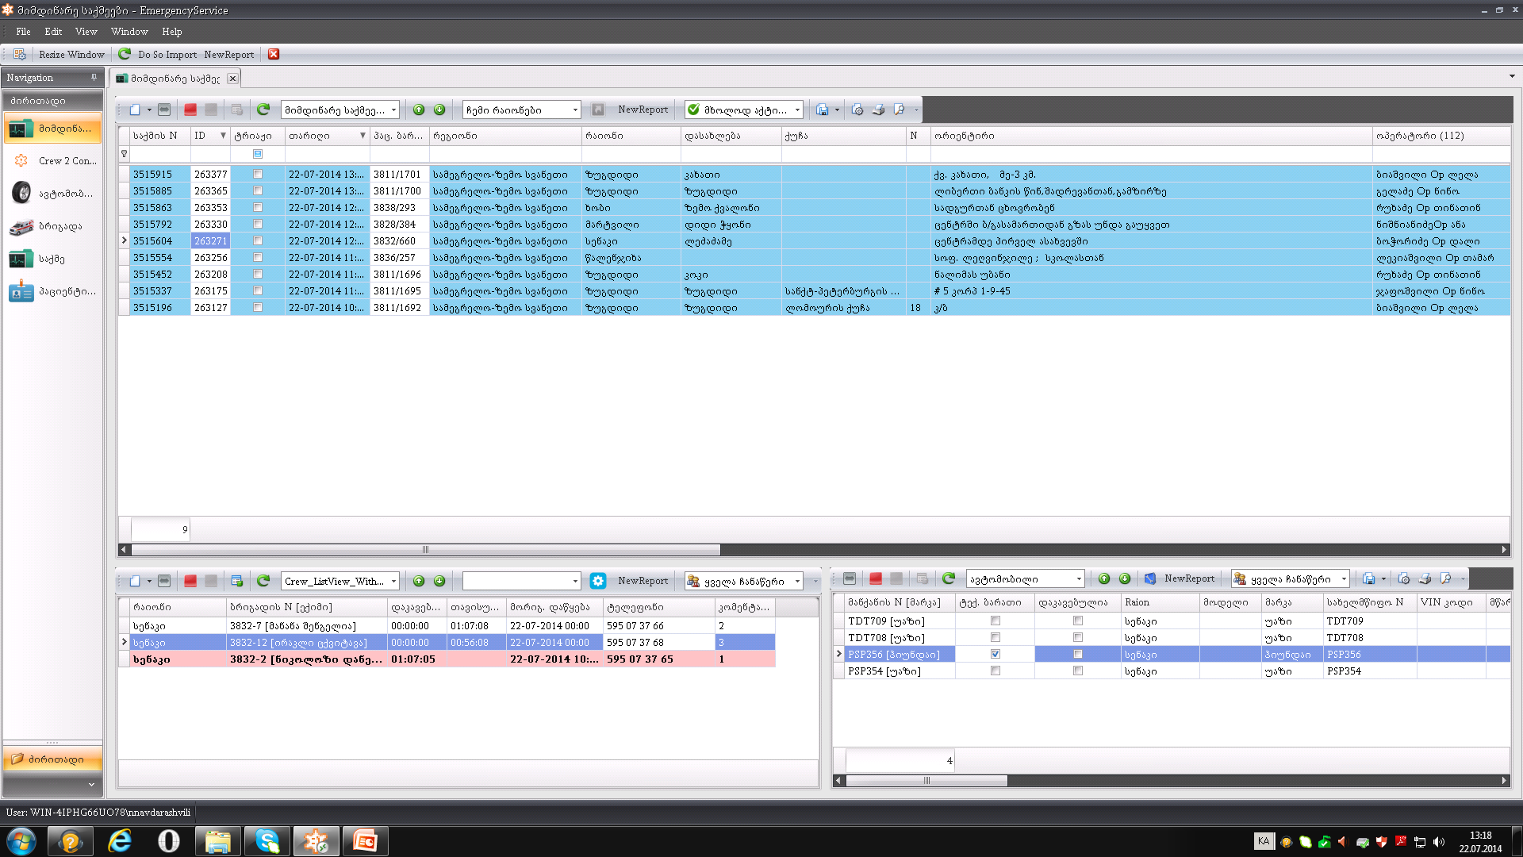
მიმდინარე საქმეები

Slide 8
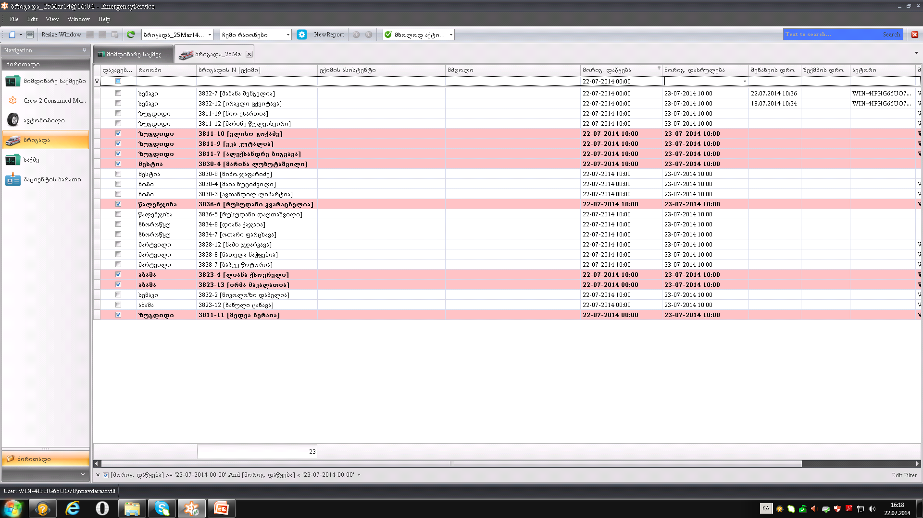
დაკავებული ბრიგადები-ვარდისფერი თავისუფალი-თეთრი

Slide 9
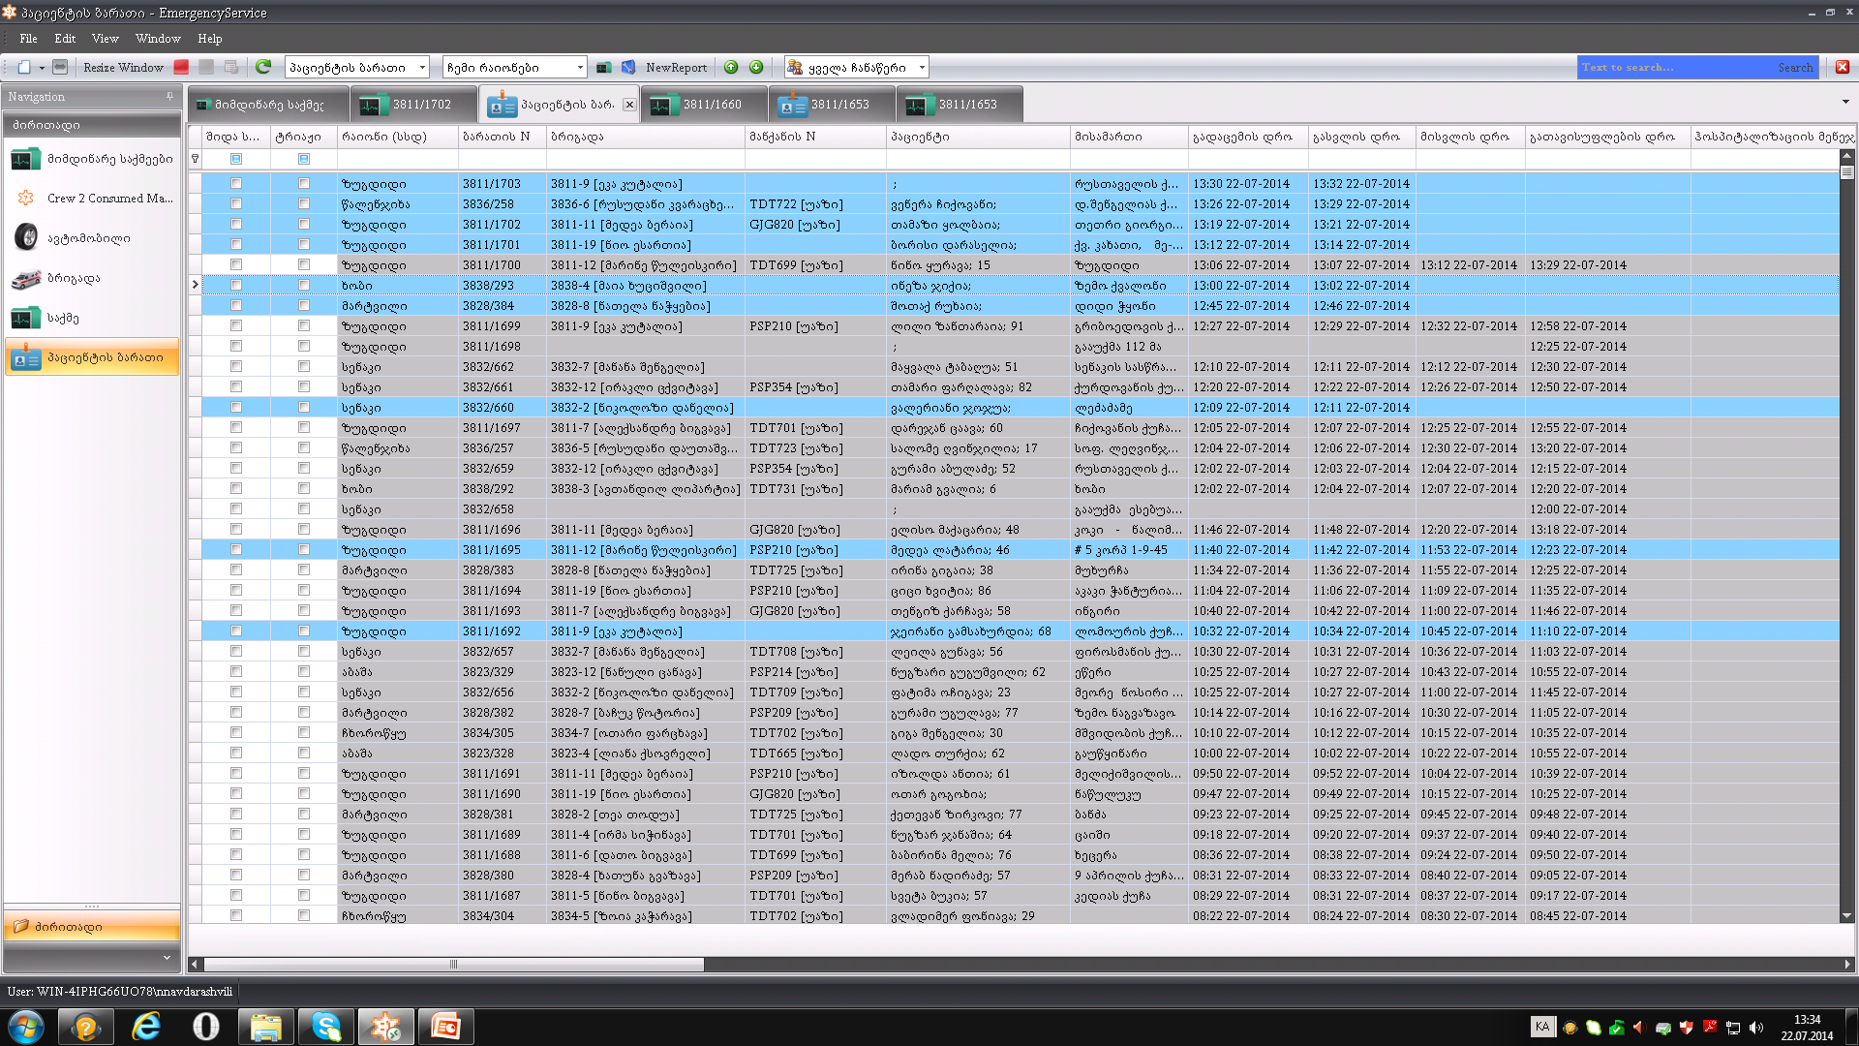
პაციენტის ბარათები ნაცრისფერი-ჩახურული საქმე ცისფერი მიმდინარე საქმე

Slide 10
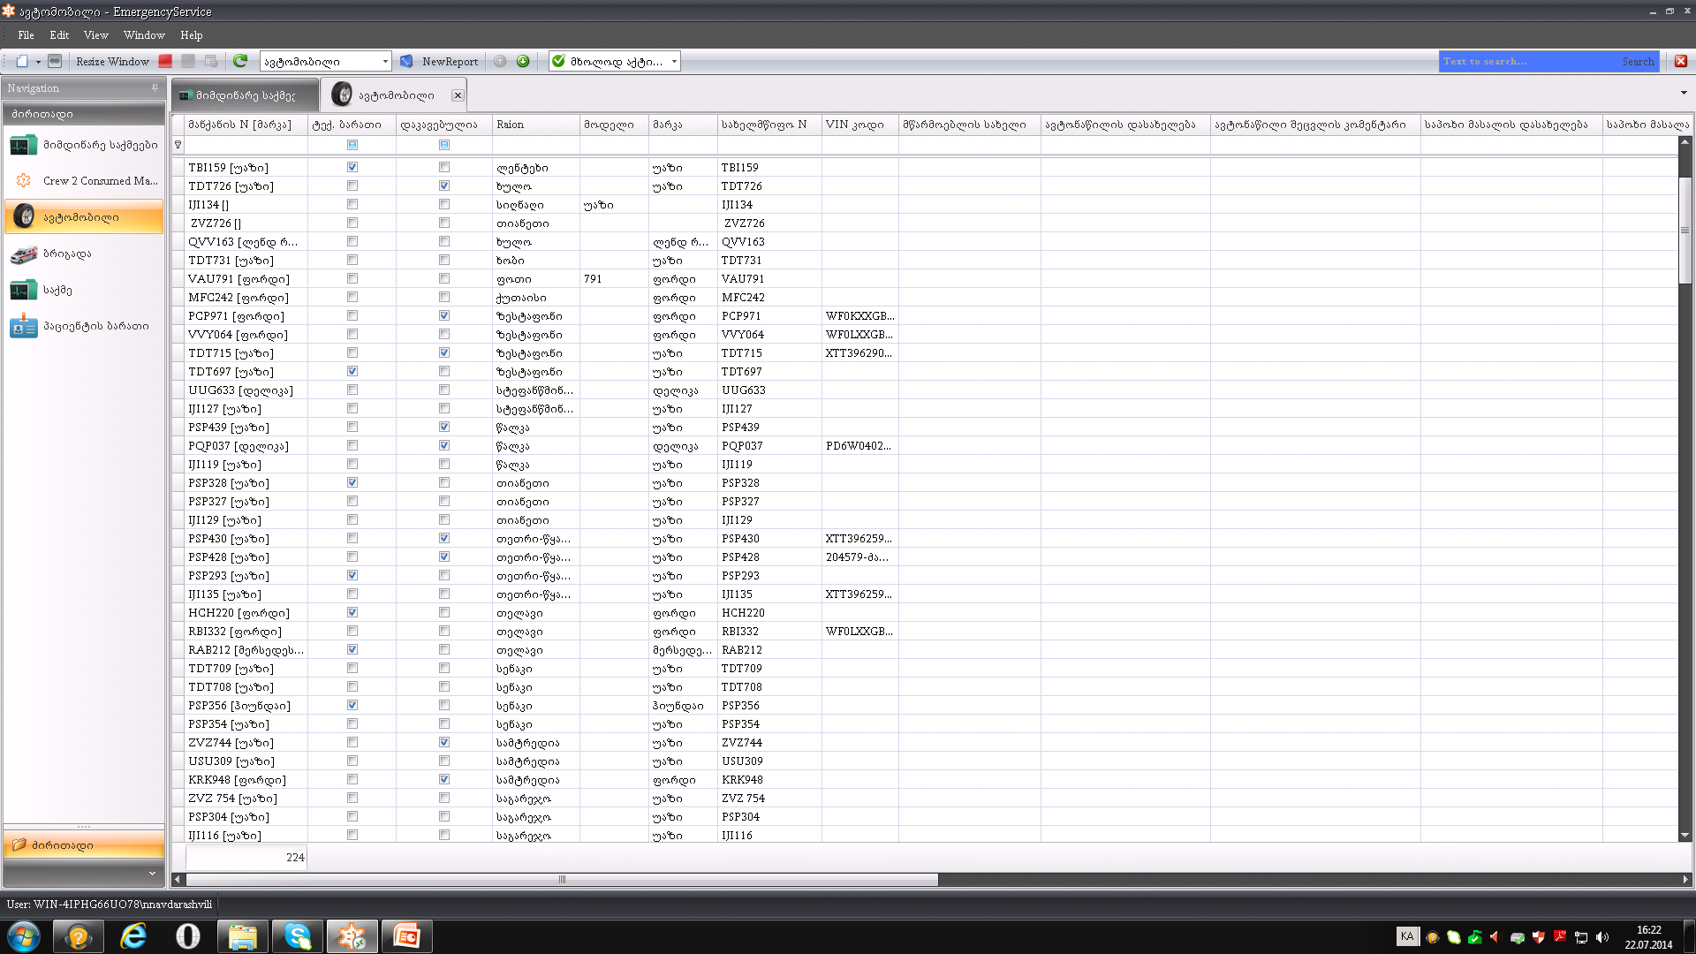
სსდ მანქანების ტექნიკური ბარათები ტექნიკურ ბარათზე აყვანილი მანქანა მონიშნულია შესაბამის ველში

Slide 11
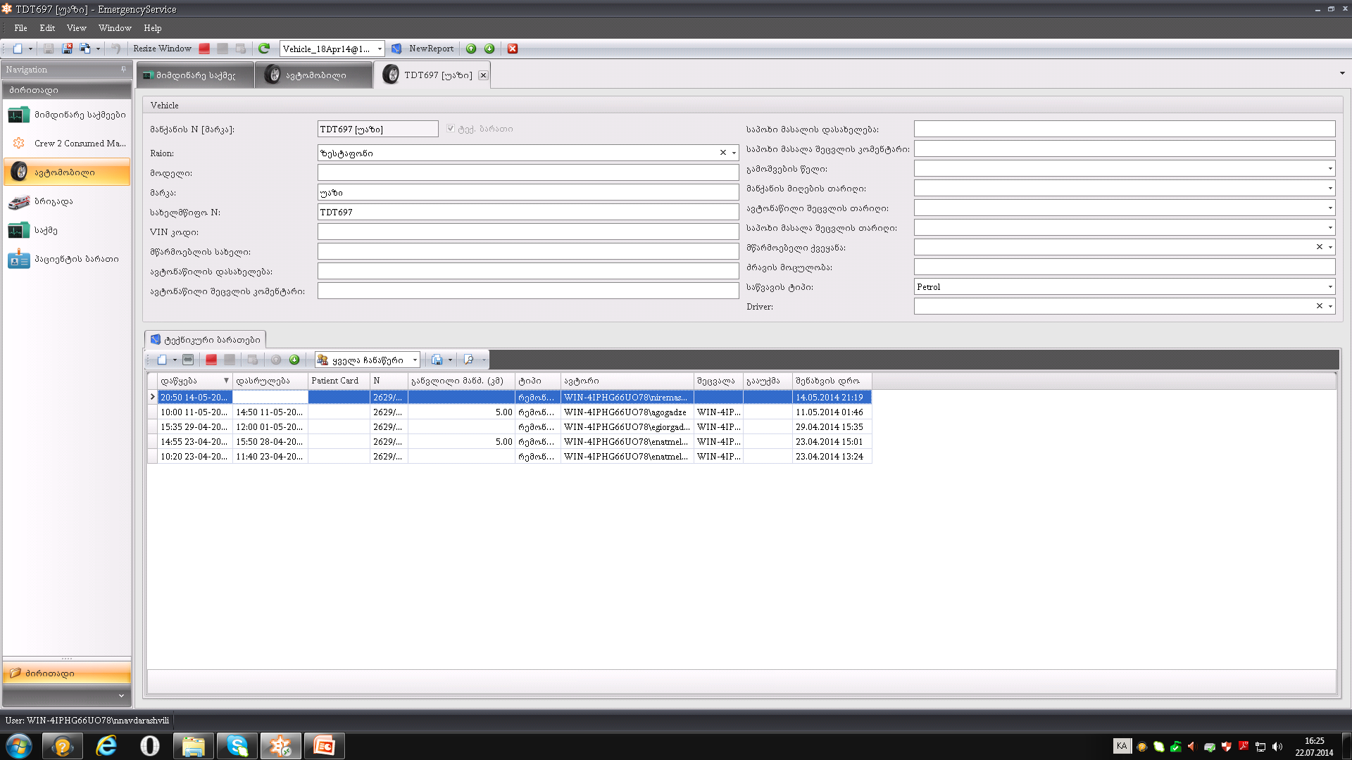
სსდ მანქანის ტექნიკური ისტორია ლურჯი ფერით-ბოლო მიმდინარე ტექნიკური ბარათი

Slide 12
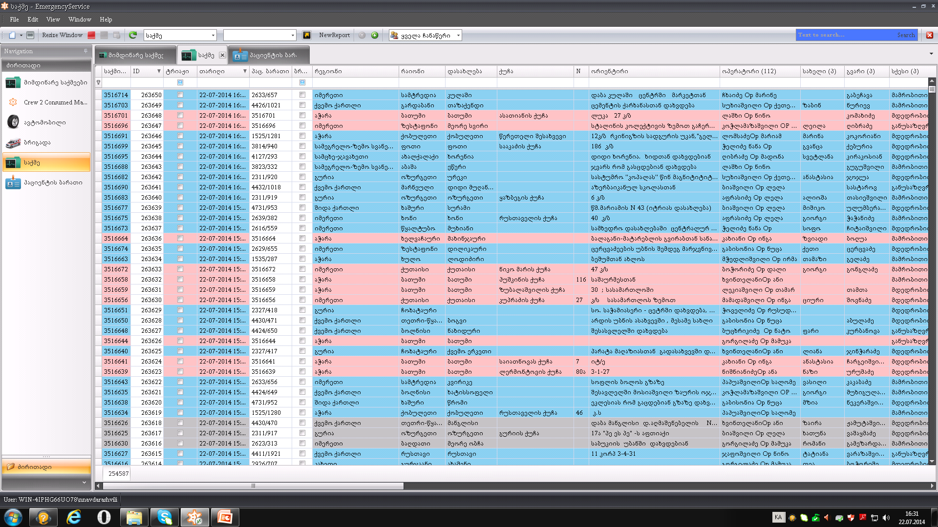
საქმეების სია ვარდისფერი- არარეაგირებული (ბათუმი,ქუთაისი, ხელვაჩაური მუდმივად ვარდისფერია) ცისფერი-მიმდინარე ნაცრისფერი-დასრულებული საქმე

